Slide 1
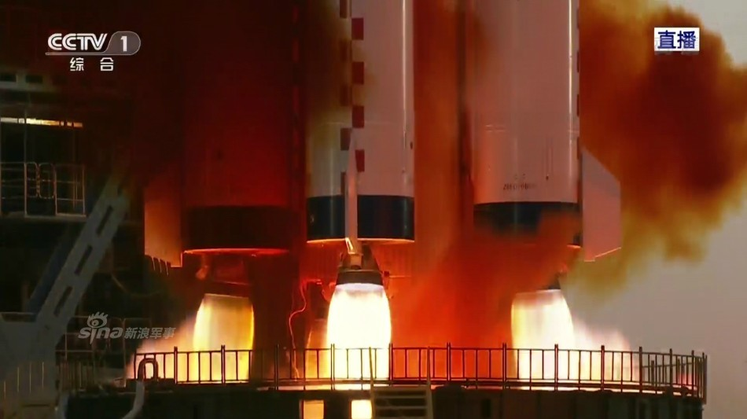
金属生锈
C₂H₈N₂ + 2N₂O₄＝2CO₂↑ + 4H₂O + 3N₂↑
N₂+O₂ = 2NO
2NO+O₂=2NO₂
高温
无色
红棕色

Slide 2
第3节 氧化还原反应

Slide 3
标出下列红线元素的化合价
+4
+5
+7
Na₂SO₃ KClO₃ KMnO₄
Na₂O ₂ Na₂S₂O₃ FeS₂
Fe₃O₄ Cr₂O₇²⁻ MnO₄²⁻
NaH CH₄ C₂H₅OH
－1
+2
+2
－1
+2/+3
+6
+6
－1
－4
－2

Slide 4
化学反应的分类
化合反应
分解反应
从反应形式上分
（四种基本类型）
置换反应
复分解反应
氧化还原反应
从得、失电子的角度分
非氧化还原反应

Slide 5
一、氧化还原反应
有化合价升降的反应叫氧化还原反应
+2 0 0 +1
△
CuO + H₂ = Cu + H₂O
有氧的得失的反应叫氧化还原反应
0 0 +1-2
点燃
2H₂ + O₂ == 2H₂O

Slide 6
在反应过程中有元素化合价变化的化学反应叫做氧化还原反应。
CaCO₃ + 2HCl = CaCl₂ + CO₂↑ + H₂O
0 +1 +1 0
2Na + 2H₂O = 2NaOH + H₂↑
0 +1 -1
Cl₂ + 2NaOH = NaClO + NaCl + H₂O

Slide 7
例1、下列反应中，不属于氧化还原反应的是
H
化合价代数和为0
答案：CD

Slide 8
分解反应
化合反应
置换反应
复分解反应
氧化 还原
反应

Slide 9
例2、下列说法完全正确的是
A、有氧元素参加的反应一定是氧化还原反应；
B、有元素化合价变化反应一定是氧化还原反应；
C、有单质生成的反应一定是氧化还原反应；
D、复分解反应一定是氧化还原反应。
答案：B

Slide 10
二、氧化还原反应的实质
1、氧化还原反应的实质
失2e⁻化合价升2价
双线桥法表示电子转移的方向及数目。
0 +2 +2 0
Fe + Cu²⁺ = Fe²⁺ + Cu
得2e⁻化合价降2价
电子转移是氧化还原反应的实质

Slide 11
2、电子转移与化合价升降的关系
失1e⁻×4化合价升4价
失5e⁻×8化合价升40价
+2 -1 0 +3 -2 +4 -2
4FeS₂ + 11O₂ = 2Fe₂O₃ +8SO₂
得2e⁻ ×22化合价降44价
氧化还原反应中电子转移的总数与化合价升或降总值是相等的。

Slide 12
2e⁻
0 +2 +2 0
Fe + Cu²⁺ = Fe²⁺ + Cu
1e⁻×4
+2 -1 0 +3 -2 +4 -2
4FeS₂ + 11O₂ = 2Fe₂O₃ +8SO₂
5e⁻×8
单线桥法表示电子转移的方向及数目。

Slide 13
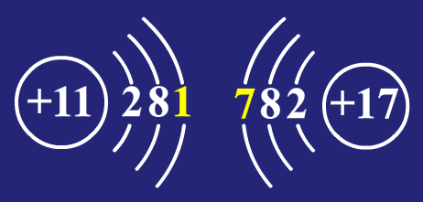
例3、请结合钠与氯气的反应，回答下列问题。
(1)、画出钠和氯的原子结构示意图；
Na
Cl
(2)、请用双线桥法表示该反应电子转移的方向及数目
失1e⁻×2
0 0 +1 -1
点燃
2Na + Cl₂ == 2NaCl
得2e⁻ ×2

Slide 14
例4、下列各氧化还原反应方程式表示的变化过程错误的是：
失2e⁻×6
MnO₂
A、2KClO₃ === 2KCl + 3O₂↑
△
得6e⁻×2
失4e⁻
△
B、MnO₂+4HCl(浓）== MnCl₂ +2H₂O + Cl₂↑
得4e⁻
失2e⁻
△
C、Cu + H₂SO₄（浓）== CuSO₄ +SO₂ ↑ +2H₂O
得2e⁻
失4e⁻×3
高温
D、2Fe₂O₃ + 3C === 4Fe + 3CO₂↑
答案：C
得3e⁻×4

Slide 15
三、氧化剂与还原剂
1、氧化剂和还原剂
化合价升高（失电子），被氧化（发生氧化反应）
0
+1
+2
0
Cu + 2AgNO₃ = Cu(NO₃)₂ + 2Ag
还原剂
氧化剂
氧化产物
还原 产物
化合价降低（得电子），被还原（发生还原反应）
氧化剂和还原剂：
氧化剂（具有氧化性）— 得电子(电子对偏向)的物质
还原剂（具有还原性）—失电子(电子对偏离)的物质

Slide 16
2、常见的氧化剂和还原剂
重要的氧化剂
①活泼非金属单质，如F₂、Cl₂、Br₂、O₂等。
②元素处于高价时的氧化物、高价含氧酸及高价含氧化酸盐等，如MnO₂，NO₂；浓H₂SO₄，HNO₃；Cr₂O₇²⁻ 、MnO₄⁻，ClO₃⁻，Fe³⁺ 、Ag⁺等。
③过氧化物，如Na₂O₂，H₂O₂等。

Slide 17
重要的还原剂
①金属单质，如Na，K，Zn，Fe等。 ②某些非金属单质，如H₂，C，Si等。 ③元素处于低化合价时的氧化物，如CO，SO₂等。 ④元素处于低化合价时的酸，如HCl（浓），HBr，HI，H₂S等。 ⑤元素处于低化合价时的盐，如Na₂SO₃，FeSO₄等。

Slide 18
3、关系：
失去电子，化合价升高，被氧化，显还原性
还原剂 + 氧化剂 →氧化产物 + 还原产物
得到电子，化合价降低，被还原，显氧化性

Slide 19
精华结论
失电子→价升高→被氧化→还原剂→有还原性→发生氧化反应→对应产物叫氧化产物
本质
表现
物质或元素的过程
物质
性质
反应
产物
得电子→价降低→被还原→氧化剂→有氧化性→发生还原反应→对应产物叫还原产物

Slide 20
1.已知Na₂S₂O₃(S为+2价)可与氯气发生如下反应：4Cl₂+Na₂S₂O₃+5H₂O====2NaCl +2H₂SO₄+6HCl，有关该反应的叙述正确的是( )
A.Cl₂在该反应中被还原
B.H₂SO₄是还原产物
C.反应中硫元素的化合价降低
D.反应中H₂O被氧化
A
氧化剂的记忆技巧：O₂ 是典型的氧化剂，它的化合价只能降低。

Slide 21
2. 请指出下列反应的氧化剂、还原剂、氧化产物和还原产物。
-3
+2
0
0
△
(1) 2NH₃ + 3CuO == 3Cu +3H₂O+ N₂
(2) 3NO₂ + H₂O == 2HNO₃ + NO
还原剂
氧化剂
还原产物
氧化产物
+4
+5
+2
还原剂、氧化剂
氧化产物
还原产物

Slide 22
3.火药是中国的“四大发明”之一，永远值得炎黄子孙骄傲，也永远会激励着我们去奋发图强。黑火药在发生爆炸时，发生如下的反应：
2KNO₃+3C+S=K₂S+N₂↑+3CO₂↑
其中被氧化的元素是 ，
被还原的元素是 ，
氧化剂是 ，还原剂是 ，
氧化产物是 ，还原产物 。
+5 0 0 -2 0 +4
C
N、S
KNO₃、S
C
CO₂
K₂S、N₂

Slide 23
四、氧化剂和还原剂
1、氧化性和还原性
失2e⁻
△
Cu + 2H₂SO₄（浓）== CuSO₄ +SO₂ ↑ +2H₂O
得2e⁻
还原剂
氧化剂
氧化产物
还原产物
氧化性和还原性：
（氧化剂具有）氧化性———得电子的能力
（还原剂具有）还原性———失电子的能力

Slide 24
课堂练习
例1：在①S^{2—}②Fe³⁺③Fe²⁺④Mg²⁺⑤S⑥Cl—⑦H⁺⑧SO₂⑨Fe⑩HCl粒子中，只有氧化性的是 ，只有还原性的是 ，既有氧化性又有还原性的是 。
②④⑦
①⑥
③⑤⑧⑩
“高价氧化低价还，中间价态两边转”
还原性
思考：金属单质具有 ；
非金属单质具有氧化性的有 ；
非金属单质具有还原性的有 ；
O₂、 O₃、F_{2、}Cl₂
H₂、 C、Br_{2、}S、Cl₂

Slide 25
2、常见氧化剂和还原剂
氧化剂：①活泼非金属 O₂、 O₃、Cl₂等；
②含较高价态元素的含氧酸 HNO₃、浓H₂SO₄、HClO等； ③含较高价态元素的盐 KMnO₄ 、Na₂O₂、Fe³⁺等。
还原剂：①活泼金属Na、Mg、Al、Zn、Fe等；
②某些非金属单质 C、H₂等；
③含较低价态元素的化合物CO H₂S、Ｎa_{２}S、H₂SO₃、 Na₂SO₃ＫI、 Fe²⁺等。

Slide 26
五、氧化还原反应的规律
1.守恒律：
化合价上升数=化合价下降数
失电子数=得电子数=转移电子数（得失电子数相等）
2.强弱律：
氧化性：氧化剂﹥氧化产物
还原性：还原剂﹥还原产物
3.价态律：
元素处于最高价，只有氧化性；元素处于最低价，只有还原性；元素处于中间价，既有氧化性也有还原性

Slide 27
歧化反应与归中反应
4.归中律：
不同价态的同种元素，其较高价态和较低价态均转化为中间价态，不会交错升降。
5.优先律：
一种氧化剂同时和几种还原剂相遇时，还原性最强的优先反应；同理，一种还原剂同时和几种氧化剂相遇时，氧化性最强的优先反应。

Slide 28
练习1：下列变化过程中，只有加还原剂才能实现的是
A、H₂O-----H₂ B、KClO₃-------KCl
C、CuO-----Cu D、CaCO₃------CaO
练习2：下列变化中，加氧化剂就能实现的是
A、Zn------Zn²⁺ B、Na₂SO₃------Na₂SO₄
C、KMnO₄-----MnCl₂ D、Cl₂-------Cl-
【例】用Na₂SO₃还原MnO₄⁻，如果还原含有2.4×10⁻³molMnO₄⁻的溶液时，消耗30mL 0.2mol·L^{-１}Na₂SO₃溶液，则Mn元素在还原产物中的化合价是 A.+1 B.+2 C.+4 D.+5

Slide 29
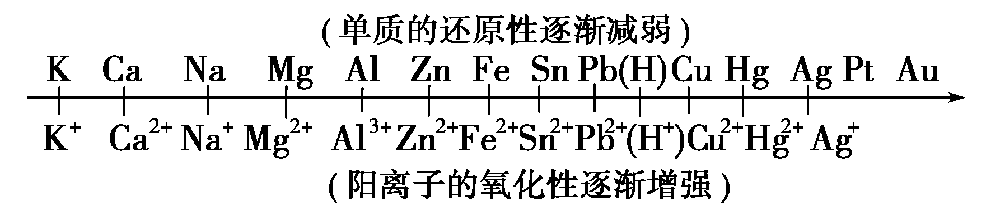
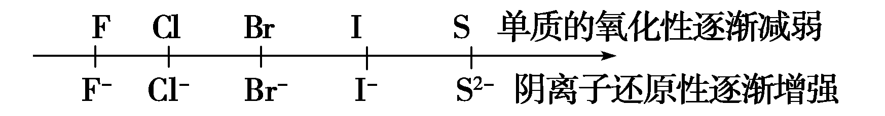
六、氧化性还原性强弱的判断
1．根据氧化还原反应的方程式进行判断
氧化剂＋还原剂===还原产物＋氧化产物
氧化性：氧化剂＞氧化产物
还原性：还原剂＞还原产物
2．根据物质活动性顺序进行判断
(1)根据金属活动性顺序判断
(2)根据非金属活动性顺序判断
强制弱：上左下右可反应

Slide 30
3．根据产物的价态判断 一种氧化剂将还原剂氧化的价态越高，其氧化性越强
判断物质的氧化性或还原性强弱是依据电子转移的难易，而不是电子转移多少。
２Ｆe + ３Cl₂ = ２ＦeCl_{３}
Ｆe + S = ＦeS 氧化性：Cl₂ ＞ S
Cu + 4HNO_{3（浓）}= Cu(NO₃)₂ + 2NO₂↑+ 2H₂O
3Cu + 8HNO_{3（稀）}= Cu(NO₃)₂ + 2NO↑ + 4H₂O
氧化性： 浓硝酸 ＞ 稀硝酸

Slide 32
5、外界条件对氧化性和还原性强弱的影响
①浓度: 溶液浓度越大,氧化性（或还原性)就越强
氧化性：浓硝酸>稀硝酸 浓硫酸>稀硫酸
还原性：浓盐酸>稀盐酸
②酸碱性：酸性越强，氧化性越强：酸性 KMnO₄ ＞中性KMnO₄
碱性越强，还原性越强： Ｆe（OＨ）_{２} ＞Ｆe^{２＋}
③温度：温度越高，氧化性、还原性越强；反应越易进行
如：2KMnO₄ + 16HCl(浓) = 2MnCl₂ +2KCl + 5Cl₂ ↑+ 8H₂O
MnO₂ + 4HCl(浓) = MnCl₂ + 2H₂O + Cl₂ ↑
▲

Slide 33
练习3. 造纸工业常用Cl₂漂白纸浆。漂白后的纸浆要用NaHSO₃除去残留的Cl₂，其反应为：
Cl₂ + NaHSO₃ + H₂O = NaCl+ HCl + H₂SO₄，在这个反应中，氧化产物与还原产物的物质的量之比
A． 1:1 B． 1:2 C． 2:1 D． 2:3
练习4．臭氧O₃可以使湿润的淀粉碘化钾试纸变蓝，化学反应式为：KI + O₃ + H₂O → KOH + I₂ + O₂（未配平），下列叙述中正确的是
A.O₃在反应中被氧化成O₂
B.反应中氧化产物O₂与还原产物I₂的物质的量之比为1:1
C.1molO₃在反应中得到6mol电子
D.该反应中的还原产物是KOH

Slide 34
练习5：实验室为监测空气中汞蒸气的含量；往往悬挂涂有CuI的滤纸，根据滤纸是否变色或颜色发生变化所用去的时间来判断空气中的含汞量，其反应为：
4CuI＋Hg→Cu₂HgI₄＋2Cu
①上述反应产物Cu₂HgI₄中，Cu元素显 价。
②以上反应中的氧化剂为 ，当有1 mol CuI参与反应时，转移电子 mol。
③CuI可由Cu^{2＋}与I－直接反应制得，请配平下列反应的离子方程式。
Cu^{2＋} ＋ I－→ CuI＋ I₃－

Slide 35
氧化还原反应方程式的配平

Slide 36
七.氧化还原反应的配平——化合价升降法
配平方法：
（1）写出反应物、生成物
（2）标出发生变化的元素化合价
（3）标出化合价的变化值
（4）用最小公倍数法求出升降总数
（5）配出化学计量数
（6）检查方程式两边是否质量守恒

Slide 37
1、标价态
-2
+4
0
2
H₂S + SO₂ — S + H₂O
3
2
2、列变化
2
×2
4
×1
3、等升降
+1
+5
0
2
11
Ag₃AsO₄ + Zn + H₂SO₄ —
Ag + AsH₃ + ZnSO₄ + H₂O
11
4、平两边
1
×3
8
2
×11
电子守恒
11
×2
质量守恒
0
-3
+2
电荷守恒
6
2
11
8

Slide 38
配平技巧
（一）、正向配平(常规形式)
对于被氧化、被还原的元素分别在不同物质中的氧化还原反应，从左边反应物着手配平—即选择反应物作为基准物质。化合、归中。

Slide 39
0 -2 -1 0
2 2 4
F₂ + H₂O == HF + O₂
2
×1
×1
2
－3 0 +2 －2 －2
NH₃ + O₂ — NO + H₂O
4
5
4
6
4
5
×4
×5

Slide 40
（二）、逆向配平法
1)适用对象：部分氧化还原反应;自身氧 化还原反应； 歧化反应。
注：部分氧化还原反应
化学计量数分两部分：作氧化剂或还原剂，和参加非氧化还原反应的
2)方法：从右边生成物着手配平，即：选择氧化产物、还原产物为基准物质

Slide 41
0
-2
+4
3
S + KOH — K₂S + K₂SO₃ + H₂O
6
2
3
2
×2
4
×1
+6
-1
6
K₂Cr₂O₇ + HCl —
KCl + CrCl₃ + H₂O + Cl₂↑
14
8
+3
0
2
2
7
3
3×2
×1
1×2
×3

Slide 42
0
-1
+5
3
Cl₂ + KOH — KCl + KClO₃ + H₂O
6
5
3
1
×5
5
×1
+7
-1
KMnO₄ + KI + H₂SO₄
— MnSO₄+ 5I₂+ 5KIO₃+ K₂SO₄+ H₂O
8
15
17
+2
0
+5
8
9
17
5
×8
10
30
40
×1

Slide 43
0
+5
Pt + HNO₃+ HCl —
H₂PtCl₆ + NO↑ +
3
4
18
+4
+2
3
4
8
H₂O
4
×3
3
×4

Slide 44
0 +5 +2 +2
Cu+ HNO₃— Cu(NO₃)₂+ NO↑ + H₂O
3
8
3
2
4
3
2
×2
×3
+5 －2 +4 0
Cu(NO₃)₂ — CuO + NO₂↑ + O₂↑
2
2
4
×4
1
4
Notes:
Cu与HNO3的反应；Na2O2的反应

Slide 45
(三） 、缺项配平：
①先配氧化剂、还原剂及还原产物与氧化产物；
②再根据质量守恒、电荷守恒确定所缺的物质的化学式（分子或离子）
③最后观察配平其他物质系数。

Slide 46
+3
+1
2
2
OH⁻
Cr(OH)₄⁻ + + ClO⁻—
CrO₄²⁻ + Cl⁻ + H₂O
3
+6
-1
2
3
5
2
3
×3
×2
+2
+1
3
H₂O
6
Fe²⁺ + ClO⁻ + —
Fe(OH)₃+ Fe³⁺ + Cl⁻
3
1
×6
2
×3
+3
+3
-1
2
4
3

Slide 47
+2
+1
6
Fe²⁺ + ClO⁻ + —
Fe(OH)₃+ Fe³⁺ + Cl⁻
3
3
H₂O
1
2
×2
×3
+3
+3
-1
2
4
3

Slide 48
配平练习A组：
0
+2
P₄+ CuSO₄+ H₂O —
Cu₃P+ H₃PO₄+ H₂SO₄
15
24
+1
-3
+5
5
6
15
6
×5
5
×6
关键：把Cu₃P当作一个整体，算出该分子化合价总降低值为6—基准物质的选择
11
P₄+ CuSO₄+ H₂O — Cu₃P+ H₃PO₄+ H₂SO₄
60
96
20
24
60

Slide 49
(四) 、整体归一法：
某些反应物或生成物分子内有两种或两种以上元素的化合价发生变化 ，可将分子看作一个整体作为基准物质进行配平，称为整体归一法。
思考：
能否用整体归一法配平下列反应？
Fe₃C + HNO₃ =
Fe(NO₃)₃ + CO₂+ NO₂↑+ H₂O

Slide 50
注意1：整体归一法更适合元素化合价能用常规方法确定其整数化合价
-
-4
+5
13
Fe₃C + HNO₃ —
Fe(NO₃)₃ + CO₂↑+ NO₂↑+ H₂O
22
9
13
×1
1
×13
+3
+4
+4
3
13
11
3Fe : + 4/3→ + 3 5/3×3
13
×1
C: -4→ + 4 8
×13
N: +5 → + 4 1

Slide 51
思考：
能否用整体归一法配平下列反应？
-3
+7
2
NH₄ClO₄ —
H₂O + HCl + N₂ + O₂
-1
0
0
3
2
2×2
×2.5
8
×2
×1
3×2
×1
注意2：整体归一法大多适用多种变价元素在生成物中出现。

Slide 52
思考：能否有更简单的方法配平:
0
0
+5
13
Fe₃C + HNO₃ —
Fe(NO₃)₃ + CO₂↑+ NO₂↑+ H₂O
22
9
13
×1
1
×13
+3
+4
+4
3
13
11
0
0
+3
+4
附注：
Fe₃C → Fe(NO₃)₃ + CO₂
价升：3 x3 +4 = 13

Slide 53
（五）零价法：
适用对象：用常规法无法确定化合物中整数化合价
方法：令无法用常规法确定化合价的物质中各元素均为零价，然后利用整体法计算出化合价总升、降值，进行配平，在观察配平其他物质的系数。

Slide 54
0
0
+1
Na₂S_{x} + NaClO + NaOH —
Na₂SO₄ + NaCl + H₂O
(3x+1)
(2x-2)
+1
+1
-1
x
(3x+1)
(X-1)
Na: 0→+1
1×2
Na₂S_{x}
6x+2
×1
S: 0→+6
6x
NaClO
Cl:+1→-1
2
×(3x+1)
令Na₂S_{x}中各元素的化合价均为零价，利用整体法计算Na₂S_{x}化合价升高总值

Slide 55
零价法适合下列方程式的配平吗？
S₆²⁻ + BrO₃⁻ + OH⁻ —SO₄²⁻ + Br⁻ + H₂O
S + Ca(OH)₂— CaS₅ + CaS₂O₃ + H₂O
小结：零价法较多适用于
①难确定化合价的化合物不是以离子形式出现。
②难用常规方法确定化合价的物 质在反应物中，而不是在生成物中。

Slide 56
能否用别的方法配平此反应呢？
Na₂S_{x} + NaClO + NaOH —
Na₂SO₄ + NaCl + H₂O
对于不定方程式Na₂S_{x}，可将原子团S_{x}作为一个整体，，根据化合价代数和为零的原则，确定Na₂S_{x}中S_{x}的总价为-2价；求得S的平均价为-
反应前后S： →+6，每个S原子净升高(6+ )，x个S原子共升高 X (6+ ) 即：6X+2

Slide 57
(六)：整体平均标价法
适用对象：待配平的方程式中出现不同寻常的多元化合物(Na₂S₅、Na₂S_{x}、Na₂S₆、Fe₃C)，其中包括了一些不定化学式(Na₂S_{x})，利用整体平均标价法
用整体平均标价法练习配平：
S₆²⁻ + BrO₃⁻ + OH⁻ —SO₄²⁻ + Br⁻ + H₂O
S + Ca(OH)₂— CaS₅ + CaS₂O₃ + H₂O

Slide 58
-
+5
3
19
S₆²⁻ + BrO₃⁻ + OH⁻ —
SO₄²⁻ + Br⁻ + H₂O
30
×6
×3
×19
6
+6
-1
18
19
15
左右两边待定物质 OH⁻和H₂O均有O、H元素，难以用质量守恒配平，对于离子方程式，可选择电荷守恒配平
左边负电荷：- 25；右边负电荷：- 55
故：30 OH⁻

Slide 59
0
12
S + Ca(OH)₂ —
CaS₅ + CaS₂O₃ + H₂O
3
-
+2
2
3
-
×5
×2
2
×2
×1
S₂: 0→ + 2
2×2
x 1
S_{5：}0→ ⁻ *5
-
×5
x 2

Slide 60
(七)有机物氧化还原反应方程式的配平
方法：氧定为-2价，氢定为+1价，再利用化合价代数和为零的原则确定C元素的化合价。
-1
-1
+7
5
CH ≡ CH + KMnO₄ + H₂SO₄ —
H₂O + HCOOH + MnSO₄ + K₂SO₄
6
9
+2
+2
10
6
3
C： -1→ +2 3×2
× 5
Mn：+7→+2 5
× 6

Slide 61
技巧八 ：有单质参加或生成的反应，以单质为标准计算化合价。
液氯可将氰酸盐(OCN⁻ )氧化为 N_{2，} (其中OCN⁻ 中N的化合价为：-3价 )，请配平下列化学方程式:
KOCN + KOH + Cl₂—
CO₂ + N₂ + KCl + H₂O
25页
26页

Slide 62
-3
0
2
KOCN + KOH + Cl₂ —
CO₂ + N₂ + KCl + H₂O
4
3
0
-1
2
6
2
3×2
×1
1×2
×3
Cl : 0→-1 1×2
×1
N₂ : -3→0 3×2
×(3x+1)

Slide 63
小结：配平的关键
准确判断变价元素化合价升降总数
要求：弄清还原剂(或氧化剂)分子中有几种变价元素，每一种变价元素有几个变价原子
如：Fe₃C有两种变价元素，C 有一个变价原子，Fe有三个变价原子。

Slide 64
练习：
CO + Fe₂O₃== Fe + CO₂
HClO₃+ P+ H₂O== HCl+ H₃PO₄
3 2 3
5 6 9 5 6
NO₂+ H₂O — HNO₃+ NO
3 2
KMnO₄+ HCl — KCl+ MnCl₂+ Cl₂+ H₂O
2 16 2 2 5 8

Slide 65
再见！

